Slide 1
Olejniny a okopaniny
Ing. Marta Lazúrová
ZŠ sv. Don Bosca Zlaté Moravce

Slide 2
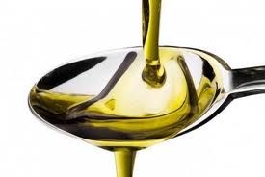
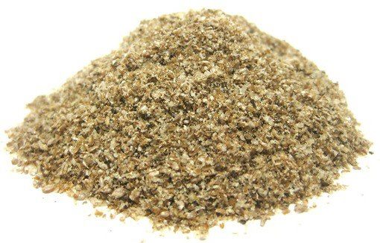
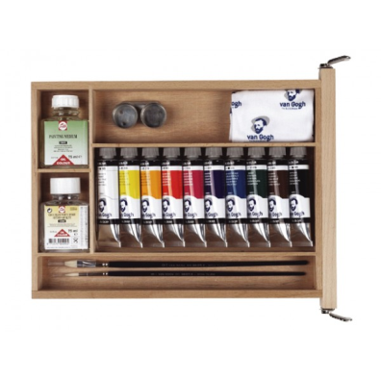
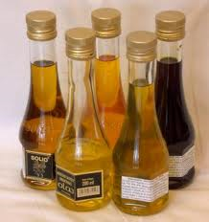
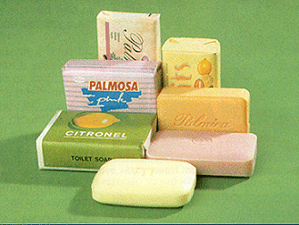
OLEJNINY
semená obsahujú rastlinné oleje
olej sa získava lisovaním
výlisky(zvyšky po vylisovaní) sú krmivom pre dobytok
z rastlinných olejov sa vyrábajú jedlé oleje, ktoré sa používajú na prípravu jedál, pokrmových tukov, olejových farieb a mydiel

Slide 3
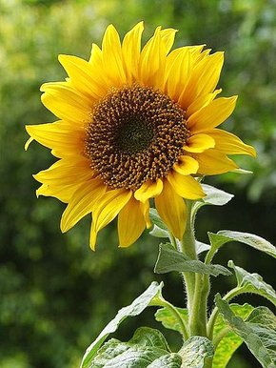
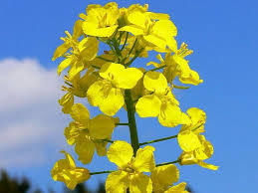
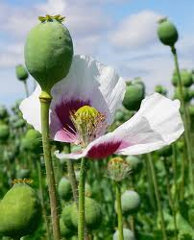
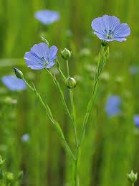
Na Slovensku pestované olejniny:
Slnečnica ročná
Repka olejná (kapusta repková pravá)
Mak siaty
Ľan siaty

Slide 4
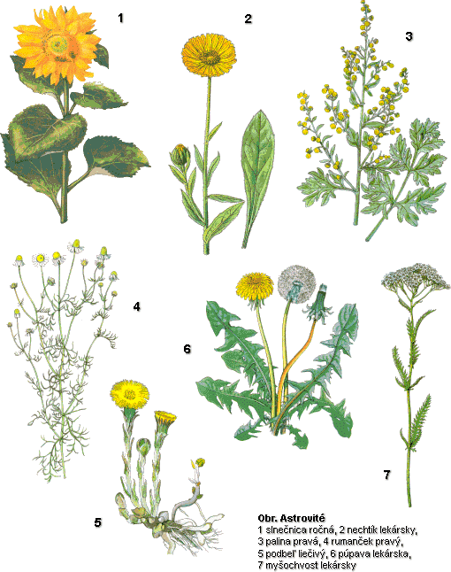
Astrovité

Slide 5
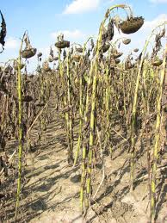
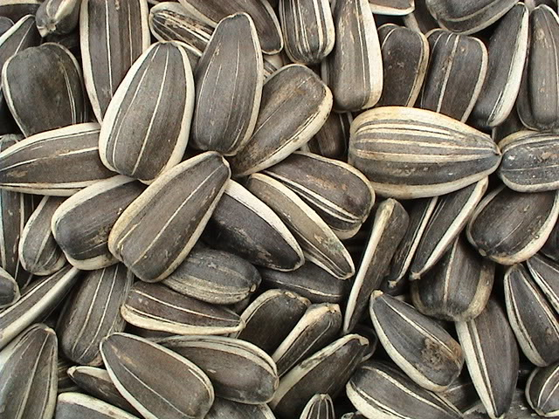
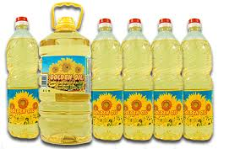
Slnečnica ročná
je jednoročná rastlina
pôvod – Severná Amerika.
olej sa využíva ako technický, ale najmä stolový olej
význam slnečnice pre živočíšnu výrobu - poskytuje hodnotné krmivo vo forme výliskov a siláže.
Heliotropismus – jav – slnečnice sa otáčajú za slnkom.

Slide 6
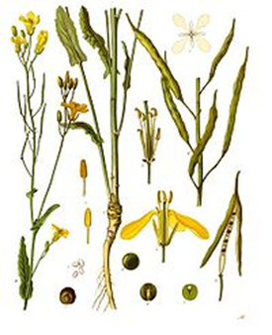
Repka olejná (kapusta repková pravá)

Slide 7
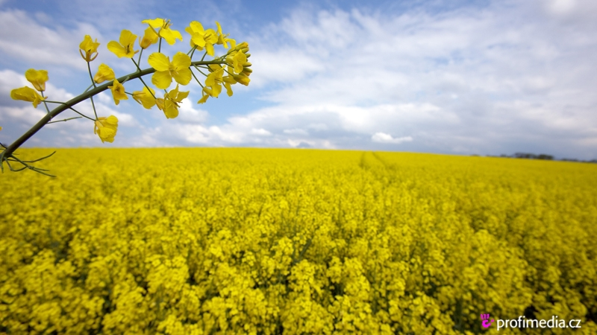
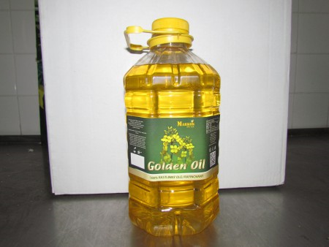
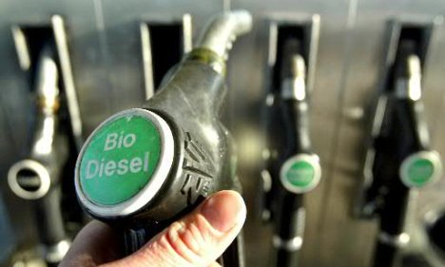
Repka olejná (kapusta repková pravá)
je jednoročná až dvojročná
pôvod – Stredomorie
zo semien sa lisuje olej, zvyšky po lisovaní (výlisky) sa používajú ako krmivo (najmä pre vtáky)
olej je jedlý, ale používa sa i pre technické účely - pri výrobe mydiel
ekologický hit - obnoviteľný zdroj energie = bionafta

Slide 8
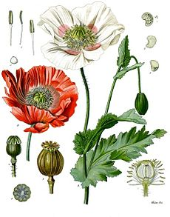
Mak siaty

Slide 9
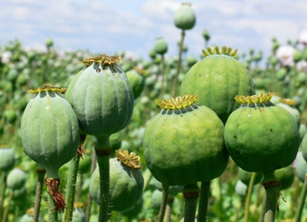
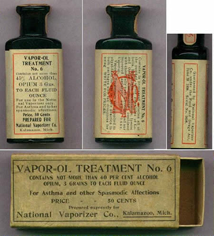
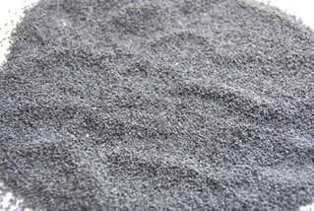
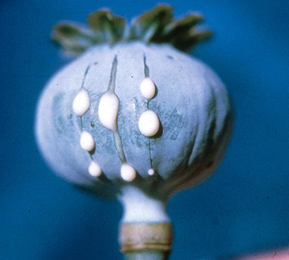
Mak siaty
na Slovensku je mak tradičnou potravinou
pôvod - v oblastiach Blízkeho východu
olej zo semien ako náhrada drahšieho olivového oleja
pre potravinárske účely sa lisuje za studena, pre technické účely za tepla (fermeže, mydlá, farby pre výtvarníkov)
v oblastiach Ázie i Európy sa z nej získava ópium (sušina mliečnej šťavy vytekajúcej z narezaných nezrelých toboliek)

Slide 10
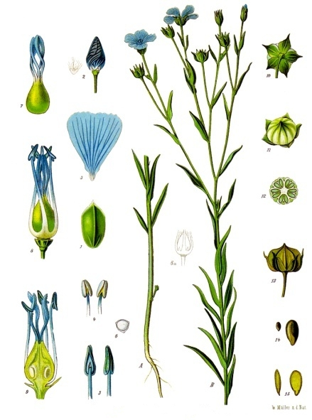
Ľan siaty

Slide 11
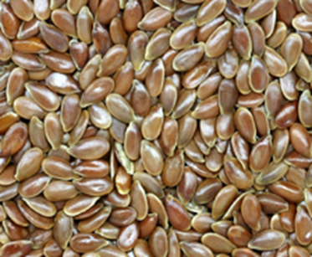
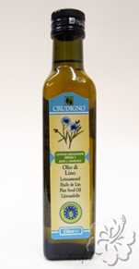
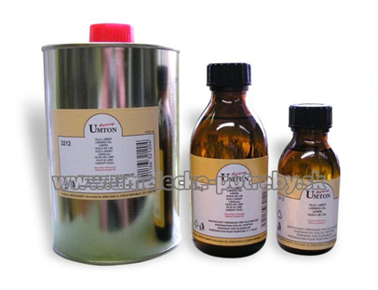
Ľan siaty
je jednoročná rastlina
pestuje sa ako priadna, liečivá, priemyselná a technická rastlina
pôvod - Predná Ázia
vlákna stoniek sú využívané v textilnom priemysle.
olej semien – fermeže, podlahoviny (marmoleum),
lieky (na tráviaci trakt,
močové a dýchacie cesty)

Slide 12
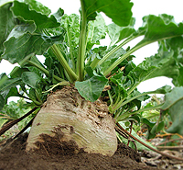
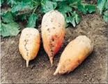
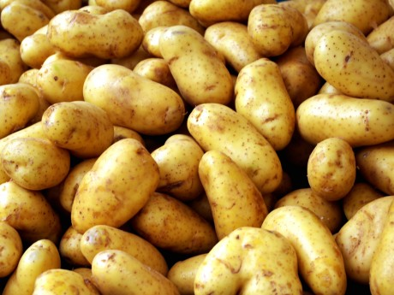
Okopaniny
plodiny, ktoré poskytujú podzemné časti:
- buľvy (korene) –
cukrová repa, kŕmna
repa
- hľuzy – zemiaky
ich použitie je mnohostranné
ich prednosťou je, že sa dá zužitkovať celá rastlina

Slide 13
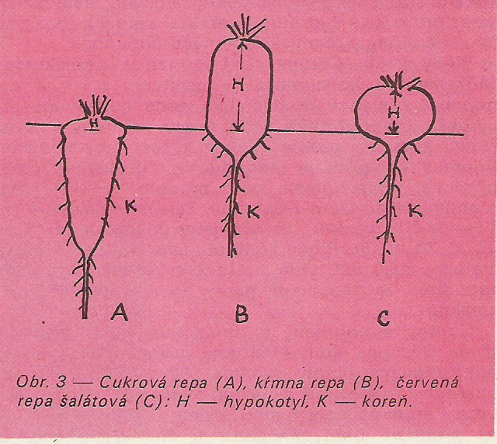
Repa cukrová, kŕmna

Slide 14
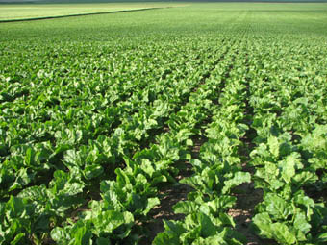
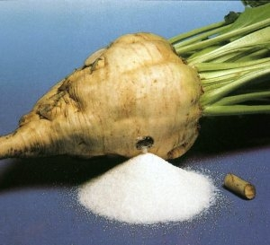
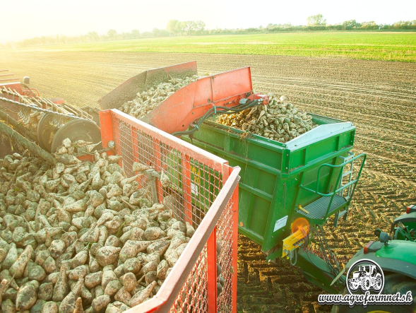
Repa cukrová
pestuje sa pre dužinatú časť koreňa – buľvu
vyrába sa z nej cukor
odrezané listy s vrchnou časťou buľvy sa využívajú ako krmivo

Slide 15
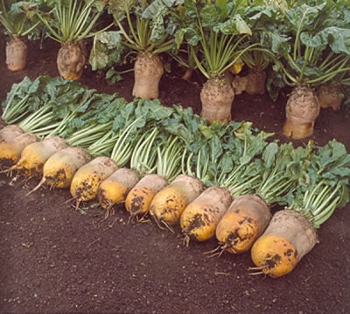
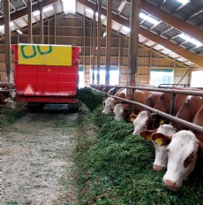
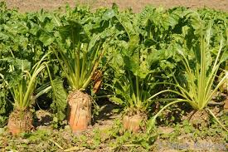
Repa kŕmna
kŕmna okopanina
používa sa ako krmivo
pre dobytok

Slide 16
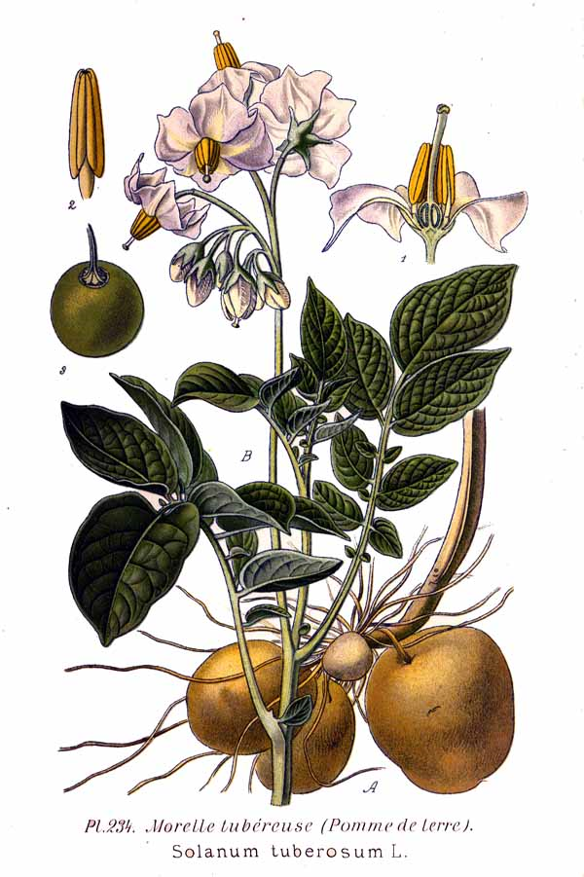
Ľuľok zemiakový

Slide 17
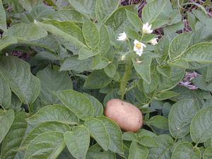
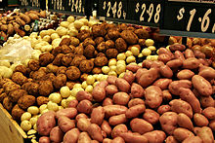
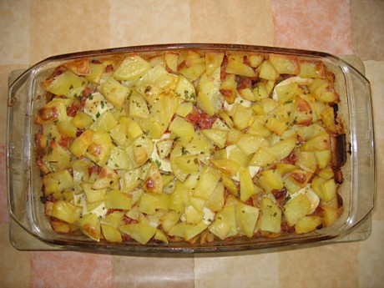
Ľuľok zemiakový
používa sa ako potrava
spracúva sa aj ako priemyselná surovina na výrobu škrobu a liehu

